Slide 1
Leistungsbewertung
an Gymnasien
auf der Grundlage des neuen RLP 1-10
Senatsverwaltung für Bildung, Jugend und Wissenschaft, Birgit Kölle II B 2

Slide 2
Prämissen der Bewertung von Schülerleistungen
Die Bewertung von Schülerleistungen muss
transparent für alle Beteiligten sein (→ Bekanntheit der Kriterien)
differenzierte Rückmeldungen über Schwächen und Stärken ermöglichen
Vergleichbarkeit gewährleisten (→ Chancengerechtigkeit)
kontinuierlich erfolgen (→ Lernbegleitung)
einen reibungslosen Schulwechsel ermöglichen
Jede Bewertung muss (auch) in Noten ausgedrückt werden können
§ 58 (5) SchulG: „Die Leistungsbeurteilung der Schülerinnen und Schüler durch ihre Lehrkräfte stützt sich auf die regelmäßige Beobachtung und Feststellung der Lern-, Leistungs- und Kompetenzentwicklung; sie bezieht alle mündlichen, schriftlichen, praktischen und sonstigen Leistungen ein, die die Schülerin oder der Schüler im Zusammenhang mit dem Unterricht erbracht hat. Für die Leistungsbeurteilung maßgebend ist der nach Kriterien des Bildungsgangs festgestellte Entwicklungsstand der Kenntnisse, Kompetenzen, Fähigkeiten und Fertigkeiten der Schülerin oder des Schülers. Die individuelle Lernentwicklung ist zu berücksichtigen.“

Slide 3
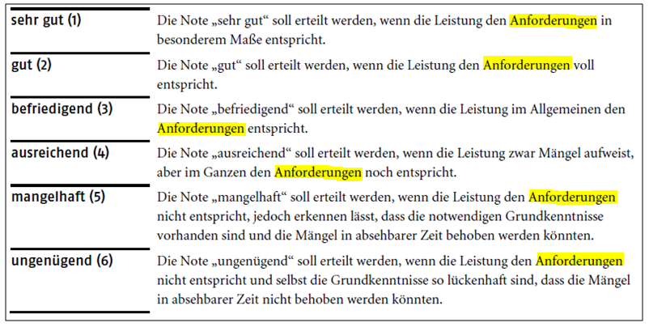
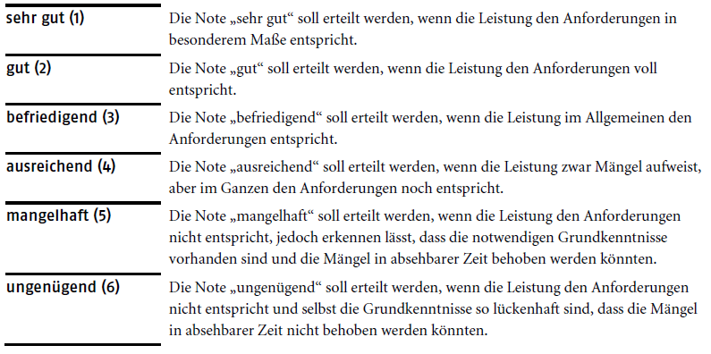
Die Notendefinitionen der KMK bzw. des Berliner SchulG
beziehen sich immer auf Anforderungen

Slide 4
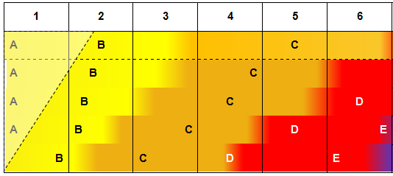
Grundlagen für die Bewertung in der Grundschule in einem Fach
Bewertungsgrundlage
Derzeitiger RLP (Kinder
ohne Förderstatus):
Standards
Standards
RLP Förder-schwerpunkt
Lernen
Noten 1-6
Jahrgangsstufe
„Sternchennoten“
ausschließlich
verbale Beurteilung bzw. Indikatoren
verbale Beurteilung bzw. Indikatoren oder Noten
ausschließlich
Noten

Slide 5
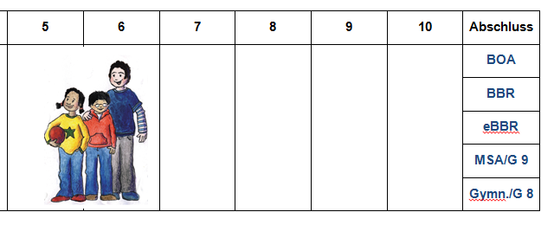
Grundlagen für die Bewertung in der Sek I in einem Fach
Derzeitiger RLP (SuS
ohne Förderstatus):
Standards
Standards
RLP Förder-schwerpunkt
Lernen






Jahrgangsstufe
Nico

Halida

Thien


Slide 6
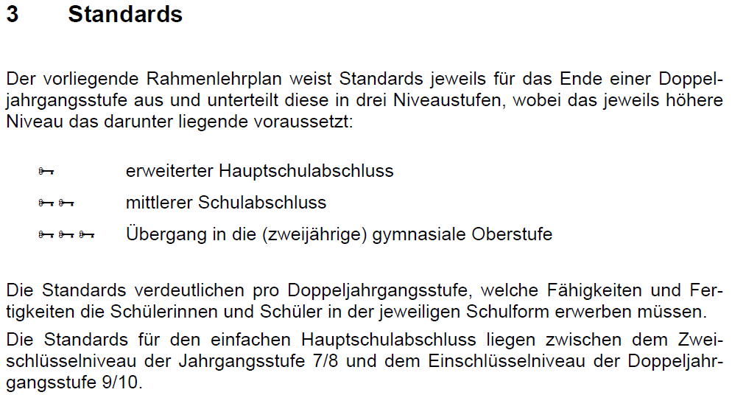
In den derzeit gültigen Fach-RLP wird das folgendermaßen dargestellt:

Slide 7
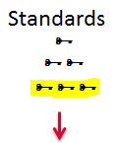
Für den gymnasialen Bildungsgang gibt es folgende schulrechtliche Regelungen:
In fast allen Fächern wird das Anforderungsniveau am Gymnasium bisher durch die - Standards für die Jahrgangsstufen 7/8 sowie 9/10 beschrieben
Wer am Gymnasium in mehreren Fächern diese Standards in hohem Maße nicht erreicht,
wird nicht versetzt
oder muss nach dem Probejahr das Gymnasium verlassen

Slide 8
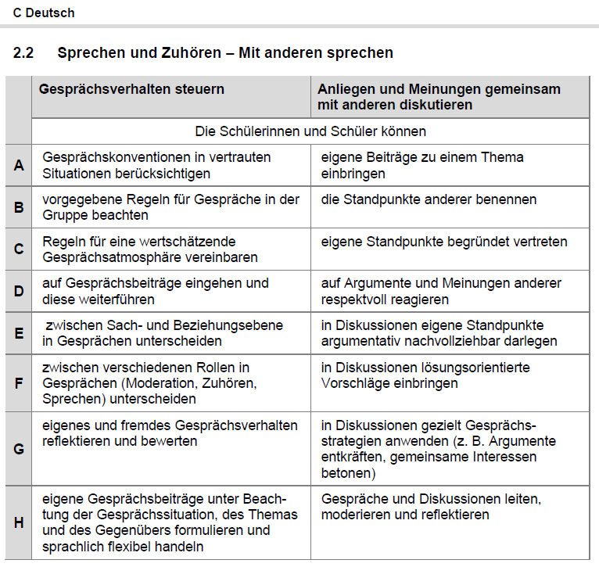
Beschreibung von Anforderungen im neuen RLP Ein Beispiel aus dem Fachteil Deutsch
Kompetenz-bereich
A
B
C
D
E
F
G
H
Standards
beschreiben die Ausprägung von Kompetenzen
D.h.: Sie beschreiben
Anforderungen

Slide 9
Beschreibung von Anforderungen im neuen RLP Ein Beispiel aus dem Fachteil Deutsch
Lernfortschritt über 10 Schuljahre

Slide 10
Unterscheidung von Schwierigkeitsgraden im neuen RLP Ein Beispiel aus dem Fachteil Deutsch:
Lernfortschritt über 10 Schuljahre
Übergang Gymn. zum 7. Jahrg.
BBR 10. Jahrg.
eBBR 10. Jahrg.
MSA 10. Jahrg.
Gymn. 10. Jahrg.
12

Slide 11
Im neuen RLP wird das Gymnasialniveau durch die folgende Angabe dargestellt:
Dies entspricht der Abbildung durch das Niveaustufenband

Slide 12
Mit dem neuen RLP bleiben die Leistungsbewertung und ihre Grundlagen (§§ 20 und 31 Sek I-VO) erhalten
Wer am Gymnasium in mehreren Fächern diese Standards in hohem Maße nicht erreicht,
wird nicht versetzt
oder muss nach dem Probejahr das Gymnasium verlassen

Slide 13
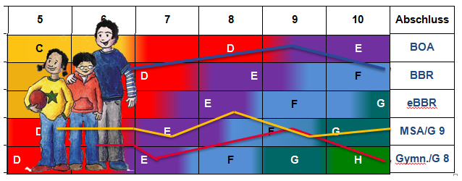
Die Zeilen im Niveaustufenband
beschreiben keine linearen bzw. automatisch festgelegt zu durchlaufenden Lernwege („einmal BBR, immer BBR“),
sondern sie stellen zunächst einmal die Anforderungen für das Erreichen von fünf möglichen Abschlussniveaus in den Fächern dar
G-Niveau der ISS

E-Niveau der ISS

Gymnasialniveau


Slide 14
Auf der Grundlage der Standards des RLP 1-10 kann die Grundschule in Zukunft am Ende der Jahrgangsstufe 6 (bzw. 4) präzisere Aussagen darüber treffen, welche Übergangsentscheidung für ein Kind sinnvoll und möglich wäre
Schule mit Förderschwerpunkt Lernen ?
ISS
Gymnasium

Slide 15
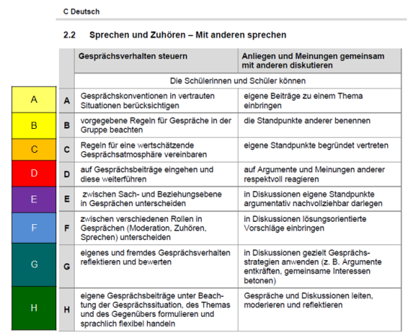
Standards beschreiben Anforderungen
auf dem Weg zu einem möglichen Abschluss
Dabei geht es immer um den Schwierigkeitsgrad fachlicher Anforderungen
12

Slide 16
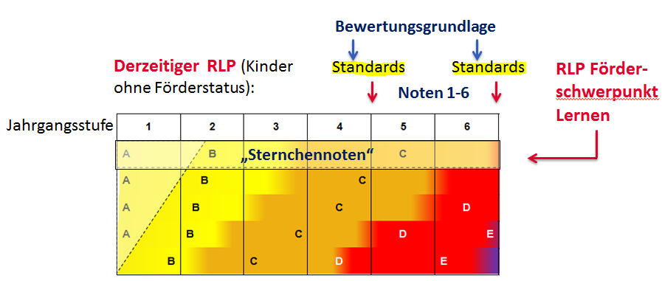
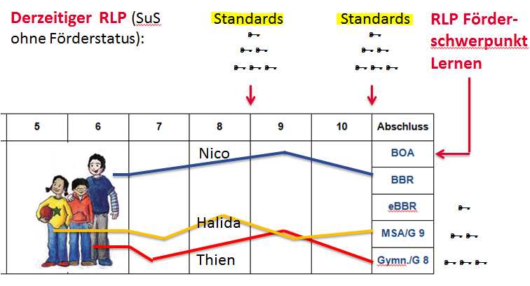
Die Bewertung von Leistungen in der Schule bezieht sich also immer auf die mehr oder weniger gelingende Erfüllung von Anforderungen
Im bisherigen Rahmenlehrplan für die Grundschule, die Sek I und den Förderschwerpunkt Lernen wurden die Anforderungen durch Standards beschrieben

Slide 17
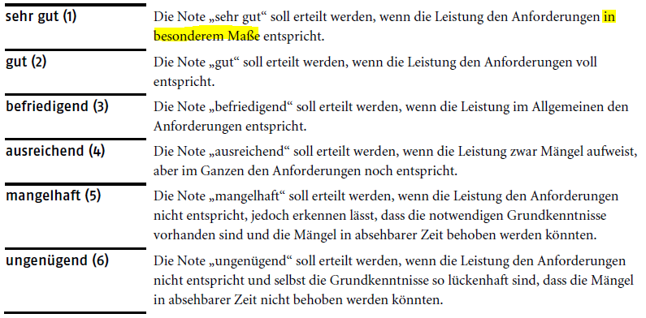
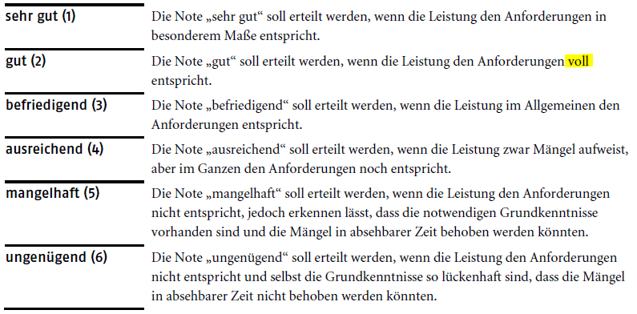
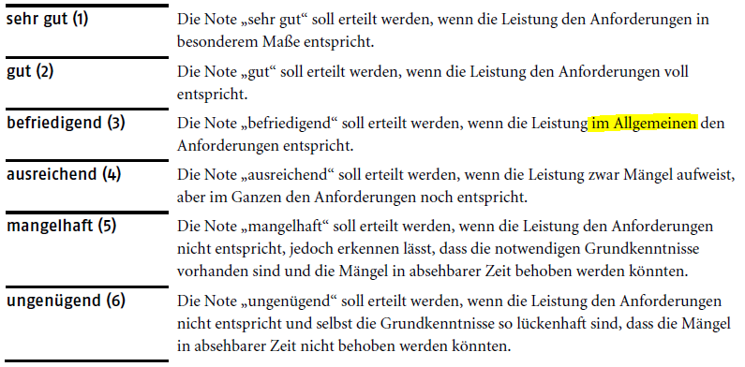
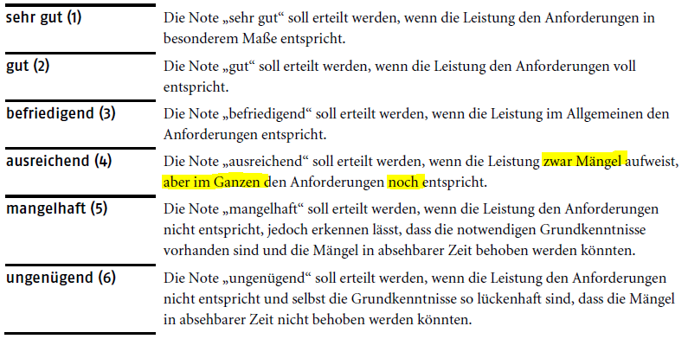
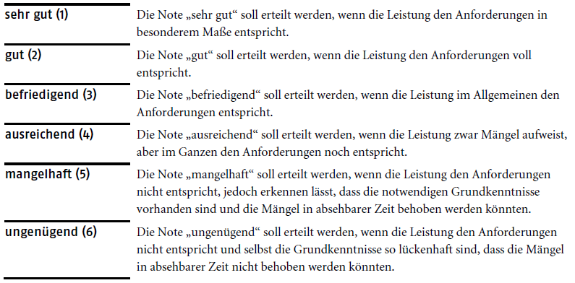
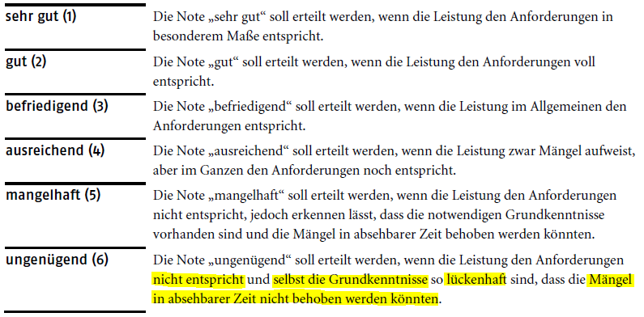
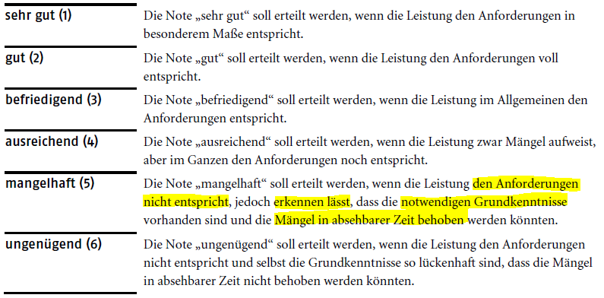
Unsere Noten sind lt. KMK (1968) und Berliner SchulG folgendermaßen definiert:
Hier nochmals die Notendefinitionen der KMK bzw. des Berliner SchulG
Senatsverwaltung für Bildung, Jugend und Wissenschaft, Birgit Kölle, II B 2
25.03.2015
Seite 17

Slide 18
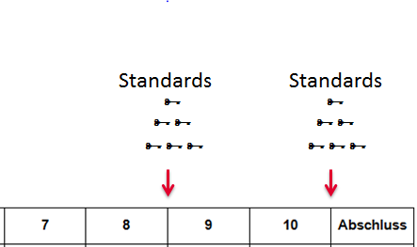
In der Sekundarstufe I werden bisher diese Noten auf der Grundlage von Schlüssel-Standards vergeben
6 | 5 | 4 | 3 | 2 | 1
Anforderungen
nicht erfüllt
Anforderungen erfüllt
Gymnasium

Slide 19
Auf der Grundlage der Standards des neuen RLP ist das Erreichen von Anforderungen in einem Fach einfacher einschätzbar
6 | 5 | 4 | 3 | 2 | 1
Wenn aber Schülerinnen und Schüler bzw. die Eltern wissen wollen, welche Anforderungen hätten erfüllt werden müssen, um mindestens eine 4 zu bekommen, kann die Lehrkraft die Standards für die Beratung heranziehen
Wie bisher: Jede Lehrkraft kann beurteilen, in welchem Maße die Anforderungen erfüllt wurden,
und vergibt die Noten 1, 2, 3 oder 4

Slide 20
Fazit
Die Leistungsbewertung und ihre Grundlagen (§ 58 SchulG) bleiben erhalten
Allerdings:
Die Bewertung mit Noten in einem Fach beruht durch die ausformulierten Standards in weitaus höherem Maße auf transparenten und klaren Kriterien – und damit auf erkennbaren Anforderungen
Damit wird die Leistungsbewertung vergleichbar(er)
Es wird deutlich, dass das Lernen am Gymnasium höheren Anforderungen genügen muss, weil eine höhere Lerngeschwindigkeit vorausgesetzt wird
Die Erarbeitung von Förderkonzepten und die Beratung der Schülerinnen und Schüler sowie ihrer Eltern beim Übergang in eine andere Schulform werden leichter möglich; der Übergang von der Grundschule zum Gymnasium ist mit dem Erreichen von „D“ bzw. „E“ klar definiert

Slide 21
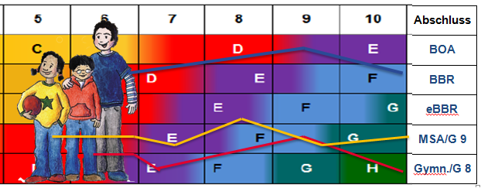
Herzlichen Dank für Ihre Aufmerksamkeit!

